Slide 1
이름 :
학과: 학번:
~ 2022.2
**병원
원무과장
~ 2014.
~ 2020.2
~ 2015.12
~ 2024.2
~ 2016.6
~ 2016.2

Slide 2
이름 :
학과: 학번:
목표 | DEADLINE | 2015 | 2016 | 2017 | 2018 | 2019 | 2020 | 2021 | 2022 | 2023 | 2024
1. 졸업
1.1. 학점관리 | 2015.10
1.2. 외국어성적 | 2015.12
1.3. 공모전 도전 | 2015.12
2. ******* 취업 | 2015.12
2.1. 청소년상담사 2급 필기시험 | 2015.04
2.2. 청소년상담사 2급 필기합격자발표 | 2015.06
2.3. 청소년상담사 연수 | 2015.12
3. 학위과정
3.1. | 2015.12
3.2. | 2016.12
3.3. | 2016.4
4. 결혼
4.1.
5. 대학원 진학
5.1.
5.2.
6.
7.
8.
9.

Slide 3
이름 :
학과: 학번:
OO병원 원무과장
자격증 O개 취득
결혼하기
체중감량
중국어회화
OO병원 원무과장
세계 유명 여행지 5곳 다니기
금연
1학년
입사
학점
토익
동아리
아르바이트
취미툭기
방학계획
졸업
결혼
16.XX.XX
OO병원 입사
23.XX.XX
나를 이해해주는
여자와 결혼
입대
대학원
15.XX.XX
군대 입대
대리승진
19.XX.XX
SSIT공대
중국어회화 능통
2014
2015
2016
2017
2018
2019
2020
2021
2022
2023
2024

Slide 4
이름 :
학과: 학번:
2024년 2월, **병원 원무과 과장
**병원 입사
2017년 2월
졸업/ 취업준비
2016년 2월
2015년 2월
학점관리 철저
-1학년 2학기
(~2014.12) **병원 아르바이트
(~2015.2) 토익 **점 취득
봉사활동 / 자원봉사
외부강연 찾아서 듣기
학교생활 충실히

Slide 5
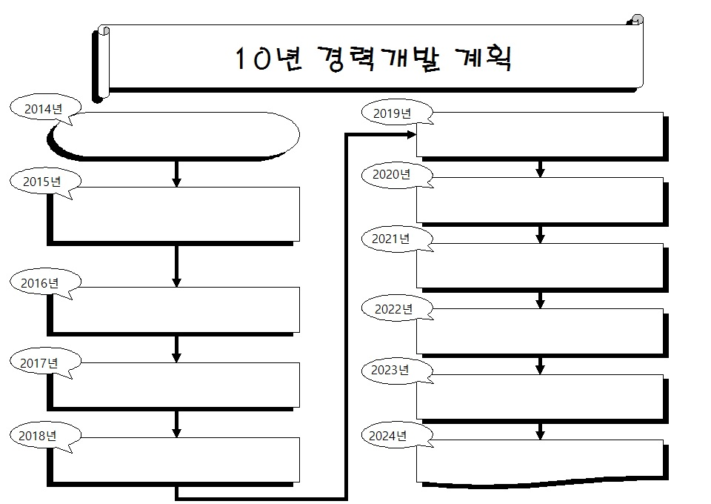
이름 :
학과: 학번:
학점 3.8/ 다이어트/ 공모전 도전
토익 500점/ 아르바이트
OO병원 원무과장

